Slide 1
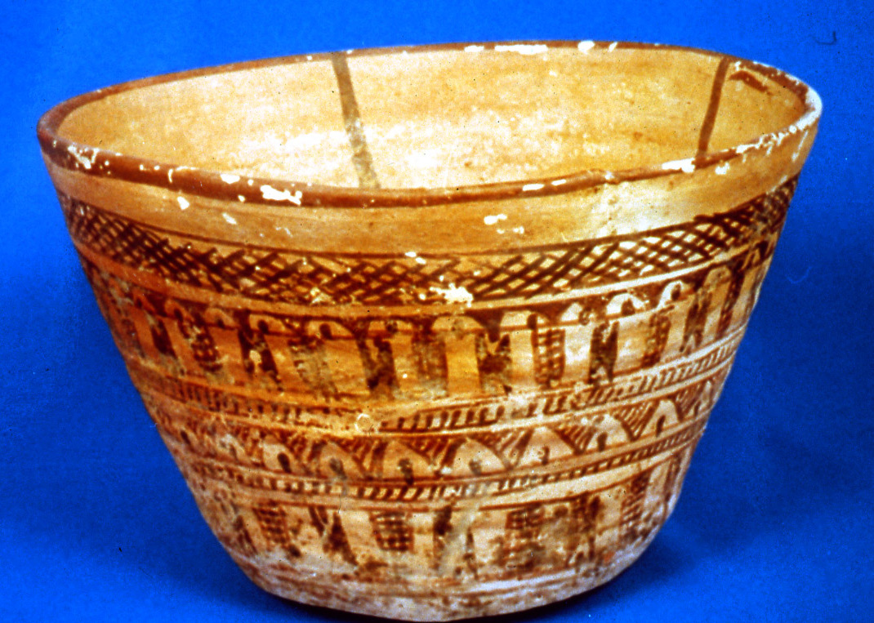
التصنيف والتحليل الفني للمعثورات الاثريه
دورة تدريبية
د/ حميد المزروع

Slide 2
الهدف العام
التعرف على المعايير الأساسية في عملية التصنيف الأثري.

Slide 3
الأهداف الخاصة
يتوقع في نهاية الدورة أن يتعرف الحضور على ما يلي
1-تعريف التصنيف.
2-أهمية التصنيف .
3-تطوير معايير التصنيف.
4-التطبيق العملي لتصنيف المواد الأثرية.

Slide 4
تعريف الآثار

Slide 5
١-التصنيف:( Typology).
التصنيف هو فرز أو تقسيم المواد الأثرية بناء علي مظاهرها الفيزيائية وسماتها المشتركة.

Slide 6
٢- تطوير معايير التصنيف:
تختلف معايير التصنيف وطريقة تطبيقها بتنوع المواد الأثرية وأهداف دراستها، سواء كانت مواد ثابتة أو منقولة ، لذلك يحتاج الباحث الي تحديد المعايير الفنية الأساسية والثانوية للمواد الأثرية حسب أهميتها في رصد السمات الشكلية والأسلوبية المشتركة أو السائدة علي المواد الأثرية، وقد يشمل ذلك التقنية المُستخدمة في أنتاج المادة الأثرية، ولذلك تختلف نماذج التصنيف بإختلاف المعايير المطورة والمناسبة لطبيعة المنتج الأثري، علي سبيل المثال :-

Slide 7
أ: تصنيف العمارة.
ب: تصنيف الفنون.
ج: تصنيف الفخار.
د: تصنيف المواد الأخرى : مثل تلك المدرجة تحت ما يعرف بمواد الصناعات التقليدية التي تشترك ببعض السمات أو الخصائص وكذلك الوظائف.

Slide 8
٣- أهم المعايير :
٣-١: تصنيف الفخار: الشكل والبنية (morphology) ، الزخارف وأخري.
٣-٢ تصنيف العمارة :التصميم ، العناصر المعمارية، الزخارف وأخري
٣-٣: تصيف الفنون : الأساليب ،المواضيع ، الزخارف، اللون ، التقنيه و الخامة.
تجدر الإشارة بأن تحديد المعايير الأساسية والثانوية يرتبط بنوع المادة الأثرية .

Slide 9
٤- أهمية التصنيف الأثري :
٤- ١: يعتبر التصنيف من أساسيات الدراسات الأثرية، حيث يساهم في رصد السمات الفنية والمعالم الشكلية للمواد الأثرية ،والتي بدورها تساعد الباحثين علي تحديد نوع الأثر وهوية الورشة أو المدرسة الفنية التي يمكن أن ينتمي اليها المنتج الأثري .
٤-٢: يساعد الباحثين في تطوير المنهج العلمي المناسب للدراسة التحليلية وتسهيل رصد النتائج الفنية والحضارية للأنواع المتشابهة من المواد و الخاضعة للتصنيف ،كما يساهم في تنسيق المحتوي التحليلي والفكري بشكل علمي،ويعزز من ربط أجزاء البحث ، و تجنب تكرار أعادة عرض الدراسة التحليلية والمقارنة .

Slide 10
4-3: يساعد الباحث علي أدارة وتنسيق البيانات الإحصائية التي يحتاج البحث إلي رصدها علي المواد تحت الدراسة ، خاصة القطع الفخارية التي غالبا ما يكشف عنها بكميات كبيرة ،مما يوفر تفصيلا وعمقا أضافيا لمعالجة المواد الأثرية .

Slide 11
ولعل من أهم الخطوات الإجرائية السابقة للتصنيف العلمي إخضاع المواد الأثرية أو ما يعرف بعينة الدراسة إلي المنهج الوصفي ألممنهج والذي من خلاله يتم توثيق الوصف الدقيق لخواص الخامة وما يرتبط بها من مكونات إلي جانب اللون أو ما يعرف بالمظاهر الفيزيائية للمنتج الأثري ، والهدف من ذلك ،هو تمكين الباحثين والتعرف بشكل قريب علي نوع الأثر وتحديد موضوعة . ويأتي بعد ذلك الوصف الدقيق لمعالم المنتج أو القطعة الأثرية . أخدين بعين الاعتبار الشكل الخارجي في حالة الأعمال الفنية.

Slide 12
٥- مراحل التصنيف :الفرز وفق ما يلي :
٥-١: المجاميع: ( Groups).
٥-٢: الأنواع الأساسية( Main Type).

Slide 13
٥-٣ : الأنواع الفرعية :(Sub-Type )
ويعرف التصنيف الفرعي بالتصنيف ألتتابعي النمطي ، وغالبا ما يكشف عن نتائج الدراسة التحليلية لهذة التشكيلة من المواد الاثرية عن التطور الفني والزمني الذي مرت بة هذة المواد ،وفقا لتطور الورشة الفنية التي أنتجت فيها .
٥-٤: أخري متباينة : ( مادة أثرية لا تشترك مع المواد الأخري بأي من السمات وبذلك تقدم بشكل منفصل كنوع مستقلة ) .

Slide 14
٦- نماذج التصنيف
النموذج ( Form) .
٧- التصنيف العملي :

